Slide 1
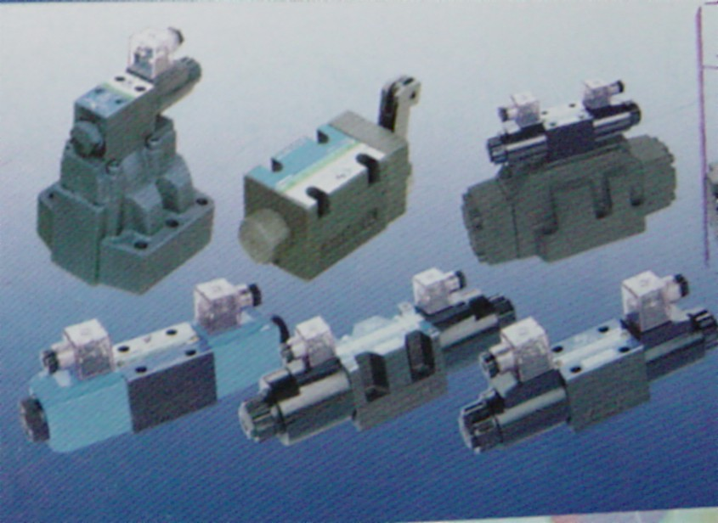
第六章 液压阀

Slide 2
§6-1 阀的作用和分类
一、作用
控制液流的方向、压力和流量。
二、分类
按用途： 方向阀
压力阀
流量阀
按连接方式：管式
板式
插装式
按操纵方式：手动、机动、电动、液动和电液动

Slide 3
§6-2 方向控制阀
一、作用
控制液流方向，从而改变执行元件的运动方向。
二、分类
单向阀
换向阀

Slide 4
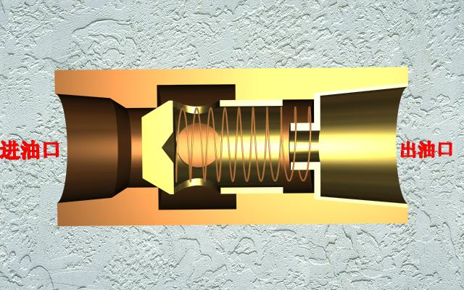
§6-2.1 单向阀
一、普通单向阀
结构：阀体、阀芯、弹簧等

Slide 5
作用：只许油液单向流动，反向不通。
要求：正向流动阻力小，反向不通，密封好。
开启压力：0.03~0.05 MPa
背压阀：(单向阀的变形) 弹簧较硬
开启压力：0.2~0.6 MPa
背压：执行元件回油腔的压力。
职能符号：

Slide 6
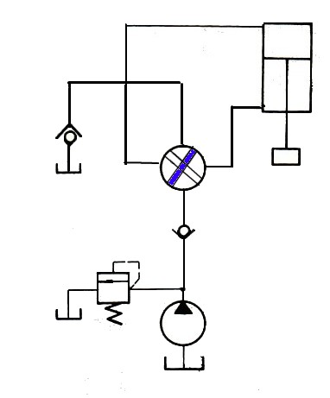
应用：
锁紧油缸，避免向油泵倒灌。
平衡重物

Slide 7
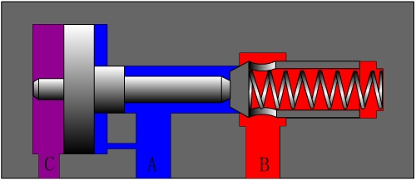



二、液控单向阀
组成：普通单向阀+小活塞缸
特点：a. 无控制油时，与普通单向阀一样，
b. 通控制油时，正反向都可以流动。
职能符号：

Slide 8
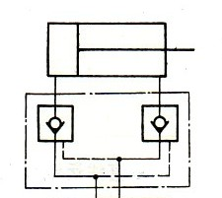
应用：
液压锁
锁紧油缸，避免倒灌。
控制重物下放速度。

Slide 9

§6-2.2 换向阀
作用：改变油流方向
滑阀
分类
转阀
主体(阀体、阀芯）
组成
操纵定位装置

Slide 10
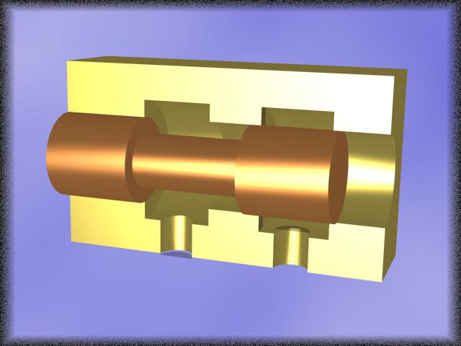
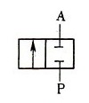
一、主体部分
1. 两位两通
职能符号：
A
P
作用：控制油路的通与断

Slide 11
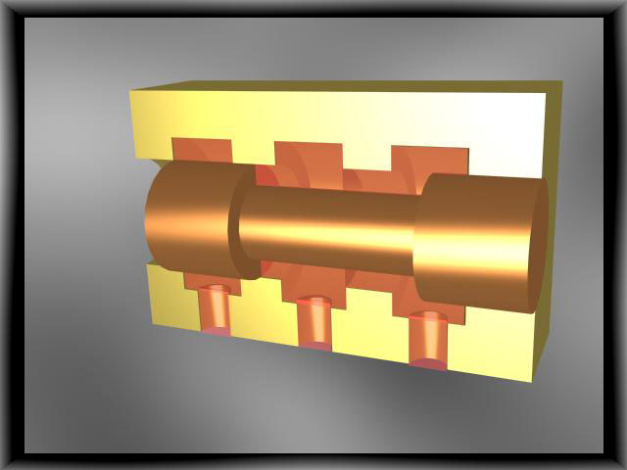

2. 两位三通
职能符号：
A
P
B
作用：控制液流方向

Slide 12

3. 两位四通
职能符号：
P — 压力油口
O — 回油口
A、B — 分别接执行元件的两腔
作用：控制执行元件换向

Slide 13
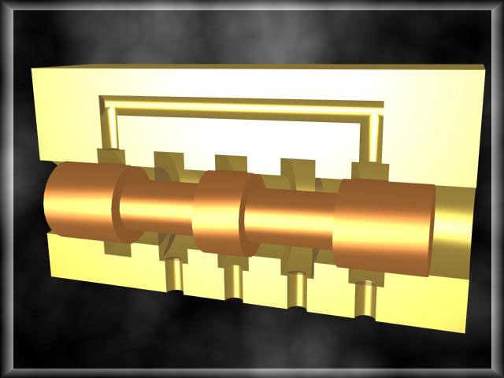
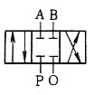
4. 三位四通
职能符号：
A
P
作用：换向、停止。
B
O

Slide 14
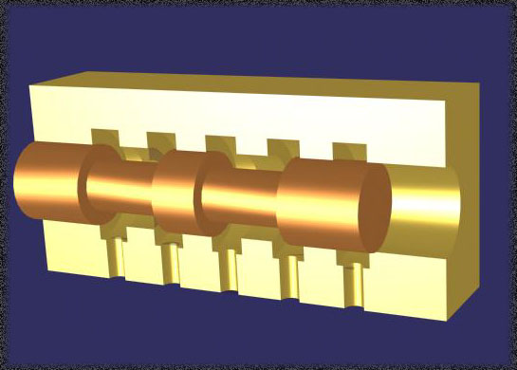

5. 两位五通
职能符号：
O₁
A
P
B
O₂
作用：换向、两种回油方式。

Slide 15
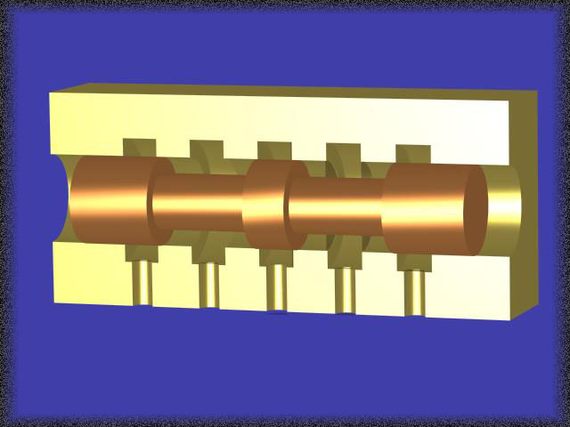
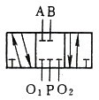
6. 三位五通
职能符号：
O₁
A
P
B
O₂
作用：换向、停止、回油不同。

Slide 16
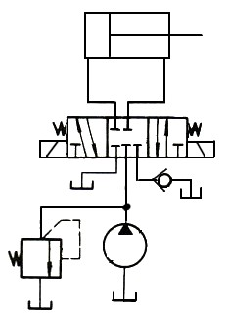
两种回油方式
工进：有背压运动平稳
退回：快速畅通

Slide 17

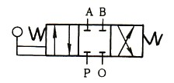
二、操纵定位装置
作用：移动阀芯并使其保持在工作位置上。
1.手动
三位四通手动换向阀
a.手柄控制，弹簧复位。
b.手柄控制，钢球定位。
应用：小流量，需徒手操作的场合。

Slide 18
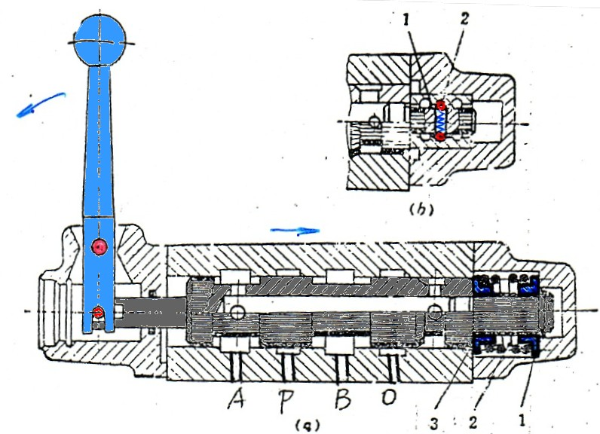
结构图

Slide 19

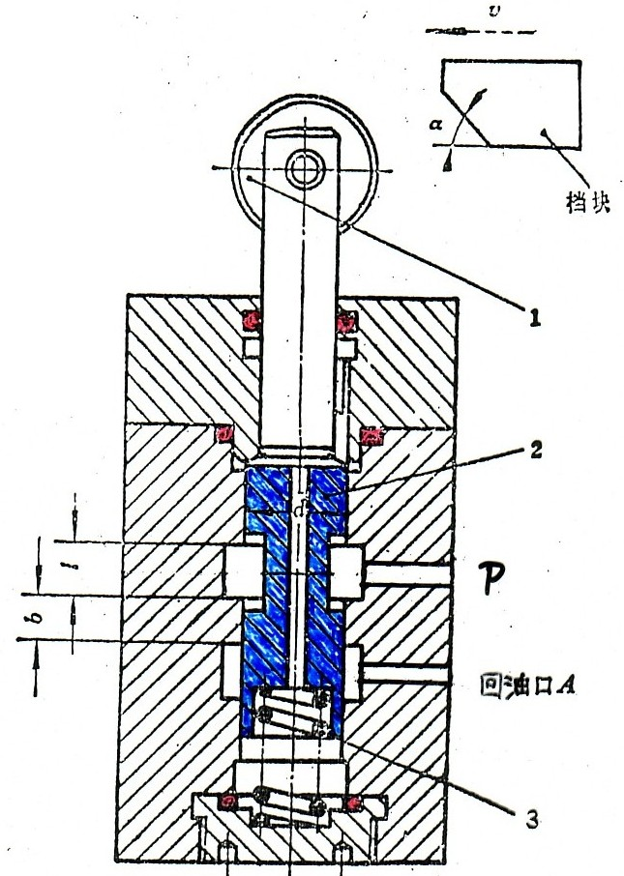
2. 机动

Slide 20
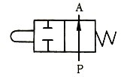
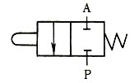
两位两通机动换向阀
挡块操纵，弹簧复位。
常开
两位两通
常闭
靠弹簧的方格表示常态
应用：行程控制的场合。（又叫行程阀）

Slide 21
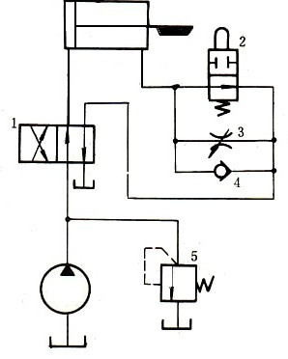
用行程阀速度换接

Slide 22

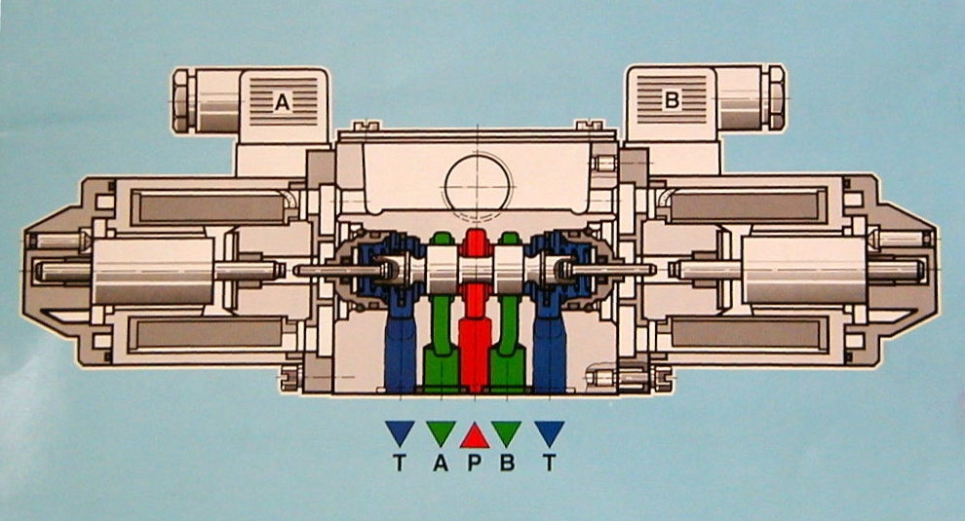
3. 电磁

Slide 23

两位三通电磁换向阀
电磁铁操纵，弹簧复位。
优点：易于实现自动化。
应用：小流量的场合。（q≤63 L/min )

Slide 24
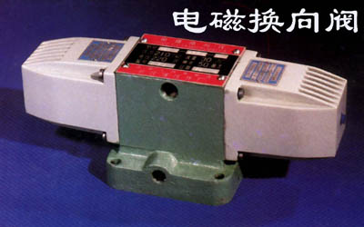
实物

Slide 25

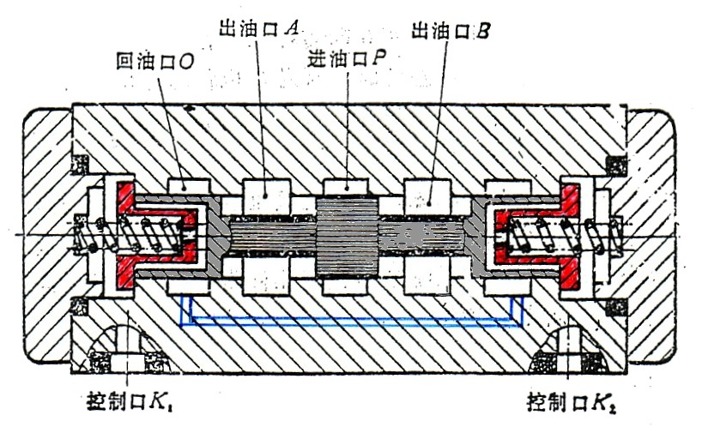
4. 液动

Slide 26

三位四通液动换向阀
液体操纵，弹簧复位。
应用：高压，大流量的场合。（q≤160 L/min )

Slide 27

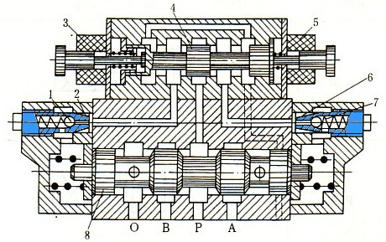
5. 电液动

Slide 28
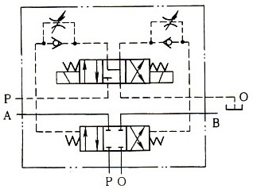

电液动
电液联合控制，弹簧复位。
●电磁控制先导阀动作，
●液体控制主阀芯动作，
●节流阀控制阀芯移动速度。
简化符号：
三位四通电液换向阀
应用：高压、大流量的场合。 （q≤1200 L/min)

Slide 29
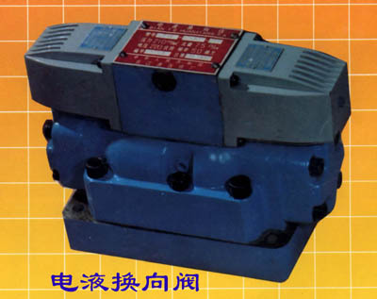
实物

Slide 30
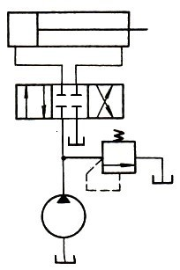
三、中位机能
三位滑阀在中间位置工作时，油路的连通方式。
O型
双向锁紧，系统保压。

Slide 31

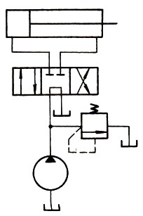
M型
双向锁紧，油泵卸荷。

Slide 32
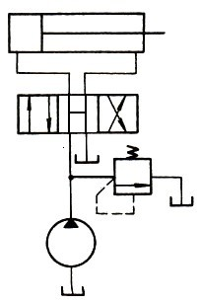
H型
油缸浮动，泵卸荷。

Slide 33

P型
差动连接。

Slide 34

Y型
油缸浮动，系统保压。

Slide 35

K型
单向锁紧，油泵卸荷。

Slide 36
四、主要性能参数
1.工作可靠性（电磁阀、电液阀、液动阀）
可靠的换向、复位；（与压力、流量有关）
2.压力损失
通过的流量影响压力损失；
3.内泄漏量
影响系统效率，使油液升温；
4.换向、复位时间
按系统要求合理选用；
5.换向频率
单位时间内的换向次数。（电磁阀：60次/min)

Slide 37




  换向阀小结
职能符号:
位:
阀芯的工作位置;
通:
阀体上油路的通道数;
机能:
中位时油路的连通方式。
O型
H型
P型
Y型
K型
控制方式:
手动
机动
电磁
液动
电液

Slide 38
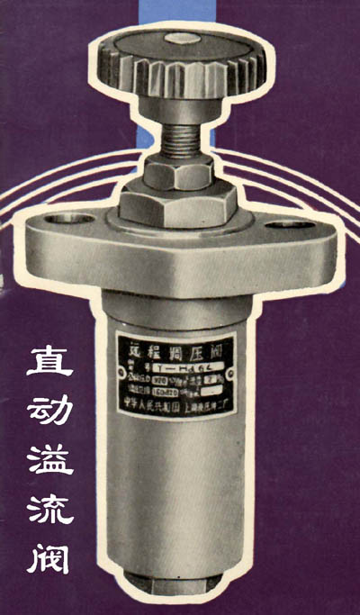
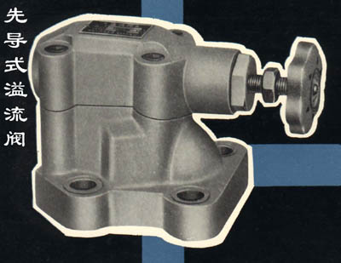
§6-3 压力控制阀

Slide 39
§6-3 压力控制阀
分类 按用途： 溢流阀
减压阀
顺序阀
平衡阀
卸荷阀
按阀芯结构：滑阀
球阀
锥阀
按工作原理：直动式
先导式

Slide 40
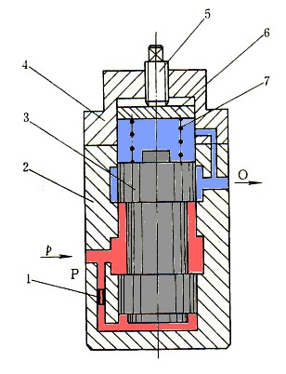

§6-3.1 溢流阀
作用：防止系统过载，保持系统压力恒定。
一、工作原理
1. 直动式溢流阀
结构：
工作原理：p < p_{s} ,阀口不开；
p > p_{s} ,溢流。
p_{s} — 弹簧力
职能符号：

Slide 41
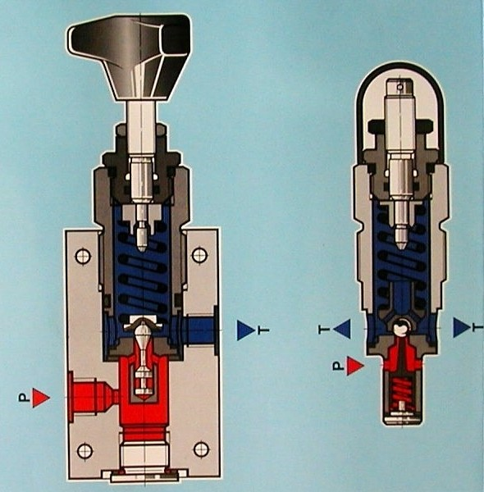
DBD型直动式溢流阀

Slide 42
实物

Slide 43
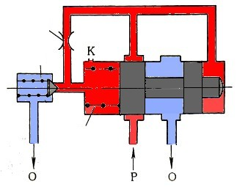
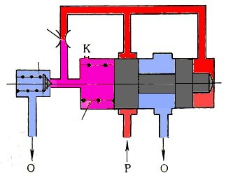
2. 先导式溢流阀
结构：先导阀
主阀
阻尼孔
调压弹簧
阻尼孔、压差Δp
先导阀
主阀
平衡弹簧
远程控制口K : 实现远程调压。
K口打开，p 由控制油压决定；
K口堵上，p 由先导阀p_{s} 决定。

Slide 44
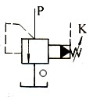
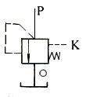
职能符号
新符号
旧符号

Slide 45
实物

Slide 46
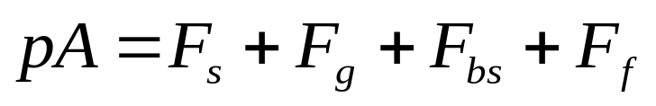
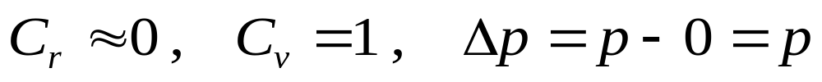
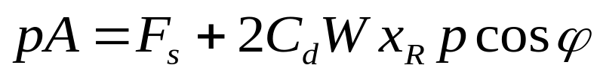
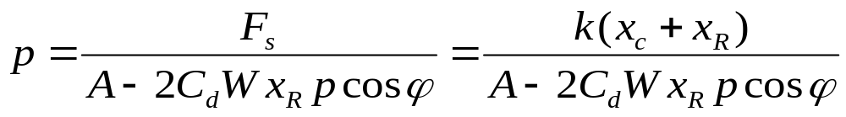


二、静态特性
1.直动式
溢流时阀芯受力方程：
式中：
k — 弹簧刚度
— 弹簧的预压缩量
— 阀口开度（阀芯位移，即增加的压缩量）

Slide 47
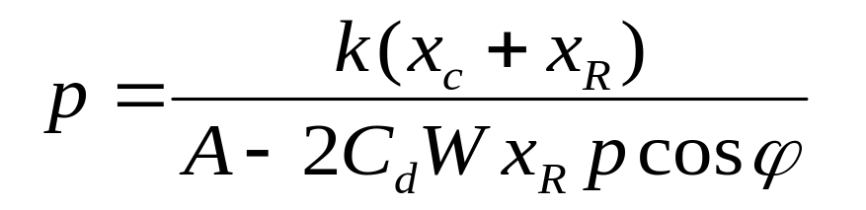
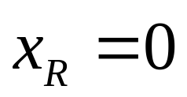
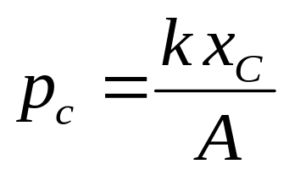
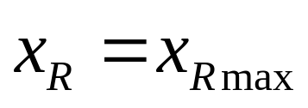
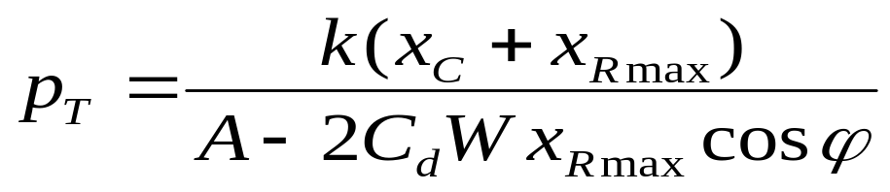
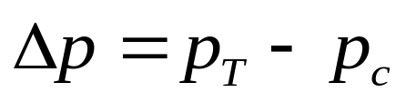
（阀口将开未开）
开启压力：
—通过额定流量时阀芯的位移
调定压力(全流压力):
调压偏差:

Slide 48
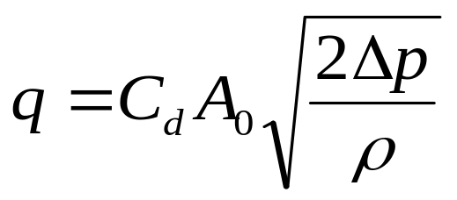
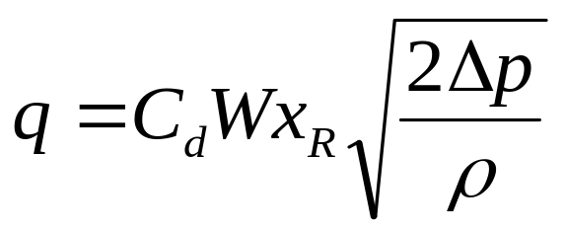
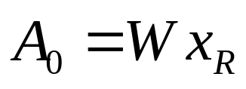




流量-压力特性方程：

Slide 49

特性曲线
特点：反应快，波动大（0.2-0.4 MPa).

Slide 50


2. 先导式
对于高压大流量的溢流阀，为了减小波动，采用了先导阀。
p’ — 主阀芯上端的压力
特点：反应慢，稳定性好，波动小。

Slide 51

三、应用
1.作安全阀（常闭）
作用：防止系统过载。

Slide 52

2. 作溢流阀（常开）
作用：保持系统压力恒定

Slide 53


3.卸荷或远程调压
卸荷
远程调压

Slide 54
4.作背压阀
放在系统回油路上

Slide 55

§6-3.2 减压阀
作用：减低系统压力，并有稳压作用。
特点：出口压力控制阀芯动作，
有单独泄油口
工作原理：节流口产生压降Δp
p₂ = p₁ -Δp ，
p₁一定，Δp ↑ ， p₂↓。
● p₁< p_{s} ,处于非工作状态，
不起减压作用；
● p₁ > p_{s} ,减压、稳压。

Slide 56

稳压原理
● p₂ ↑→阀芯上移→阀口减小→ Δp ↑，
p₂= p₁ -Δp ， p₁一定，Δp ↑ ， p₂↓；
● p₂ ↓ →阀芯下移→阀口开大→ Δp ↓，
Δp↓， p₂↑= p_{s} 。
职能符号：

Slide 57

应用：
工作缸
夹紧缸
使夹紧缸获得稳定的低压。

Slide 58


§6-3.3 顺序阀
作用：控制多个执行元件动作顺序。
1.内控顺序阀
结构：出油口接二次油路，有单独泄油口。
工作原理：p < p_{s} ,进出口不通；
p > p_{s} ,接通。
特点：内部控制，
外部泄油。
职能符号：

Slide 59

应用：
控制液压缸动作顺序

Slide 60


2. 外控顺序阀
结构：控制油口。
工作原理：p_{K} < p_{s} ,不通；
p_{K} > p_{s} ,进出口接通。
特点：外部控制，
外部泄油。
职能符号：

Slide 61


§6-3.4 平衡阀
作用：放在执行元件的回油路上，平衡重物。
与顺序阀区别：没有单独的泄油口，弹簧较硬。
1. 内控平衡阀
特点：内部控制，
内部泄油。
职能符号：

Slide 62

应用：
平衡重物。

Slide 63


2. 外控平衡阀
特点：外部控制，
内部泄油。
职能符号：

Slide 64

应用
平衡重物，
限制重物下落速度。

Slide 65


§6-3.5 卸荷阀
作用：使油泵卸荷，减小功率消耗。
区别：出口接油箱，K口接卸荷油压。
工作原理：p_{K} < p_{s} ,阀口不开；
p_{K} > p_{s} ,阀口打开，使泵卸荷。
职能符号：
特点：外部控制，
内部泄油。

Slide 66

应用：
使左泵卸荷

Slide 67

§6-3.6 压力继电器
作用：利用系统中压力变化，控制电路的通断。
微动开关
调节螺钉
顶杆
柱塞

Slide 68

工作原理：
p > p_{s} ,微动开关闭合，发出电信号。
p < p_{s} ,微动开关断开，电信号撤销。
职能符号：
应用：1.控制电磁阀动作。
2.控制系统压力，出故障时，自动停车。

Slide 69

应用：
控制电磁阀，实现油缸顺序动作。

Slide 70
压力阀小结
作用：控制液压系统中的压力。
共性：利用液压力和弹簧力比较，控制阀口的
开与关；或控制开口大小。
溢流阀：控制进口压力
减压阀：控制出口压力
顺序阀：控制阀口通与不通，进而控制执行元件的
动作顺序。
平衡阀：装在执行元件的回油路上，平衡重物。
卸荷阀：使油泵卸荷。
要求：掌握各种阀的工作原理及应用场合。

Slide 71

§6-4 流量控制阀

Slide 72


§6-4 流量控制阀
作用：控制流量，调节执行元件的运动速度。
分类：节流阀
调速阀
一、普通节流阀
结构：轴向三角槽
工作原理：
职能符号：

Slide 73




静态特性
1.流量特性
薄壁孔
细长孔
C — 流量系数
A_{T} — 节流口通流截面积
Δp— 节流口前后压差
φ — 压差指数
q∝ A_{T} ，Δp=c，A_{T} ↑ ，q↑。

Slide 74


影响流量稳定的因素
A_{T} 一定时 ，q变。
F
1) 压差对流量稳定性的影响
B
p_{A}一定，当F变时，p_{B}变。
A
即当F变时， Δp变，q变。
同样Δp下，对薄壁孔的流量影响小。

Slide 75
2) 温度对流量稳定性的影响
T变，η变，q变。
薄壁孔不受温度变化影响。
3) 节流口的阻塞
阻塞现象： 当Δp一定， A_{T} 较小时 ，
流量时大时小甚至断流。
措施：加大水利半径、选择稳定性好的油液、
精心过滤。
薄壁孔不易附着、阻塞。
结论：薄壁式节流口流量特性好。

Slide 76


2. 最小稳定流量和流量调节范围
最小稳定流量 q_{min}= 0.05 L/min
流量调节范围：
流量特性曲线：
应用：运动平稳性要求不高的调速系统。

Slide 77

二、调速阀
1.组成：节流阀＋差压式减压阀
2. 工作原理
p₁一定，p₂↑→阀芯下移→ x_{R} ↑→Δp_{R} ↓
→ p_{m}↑，Δp_{T} = p_{m}- p₂ =C ;
p₂↓→阀芯上移→ x_{R} ↓ →Δp_{R} ↑,
→ p_{m} ↓，Δp_{T} = p_{m}- p₂ =C。
节流阀：F变， Δp变， q变。
调速阀： F变， Δp_{T}不变， q不受负载变化的影响。

Slide 78

特性曲线
Δp——阀的进出口压差
节流阀：Δp=Δp_{T} = p₁ – p₂
调速阀：Δp= Δp_{T}+ Δp_{R}
※当F变化时，调速阀进出口压差Δp 变，不变的是Δ p_{T} 。
要求：调速阀正常工作Δp > 0.4~0.5MPa
（ Δp < 0.4MPa时减压阀不起作用，和普通节流阀一样）
应用：负载变化，运动平稳性要求高的调速系统。

Slide 79


职能符号：
简化符号

